Slide 1
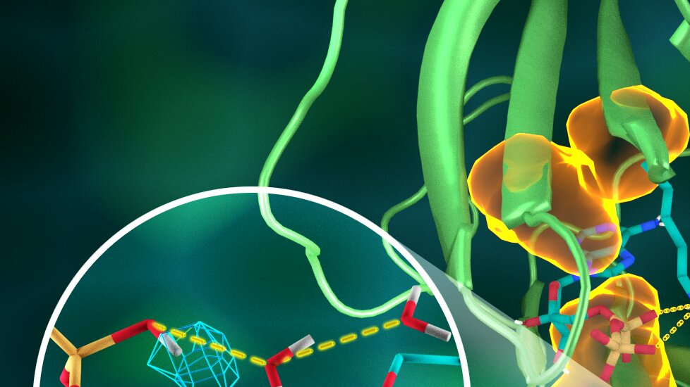

第 41 讲
其他植物激素

Slide 3
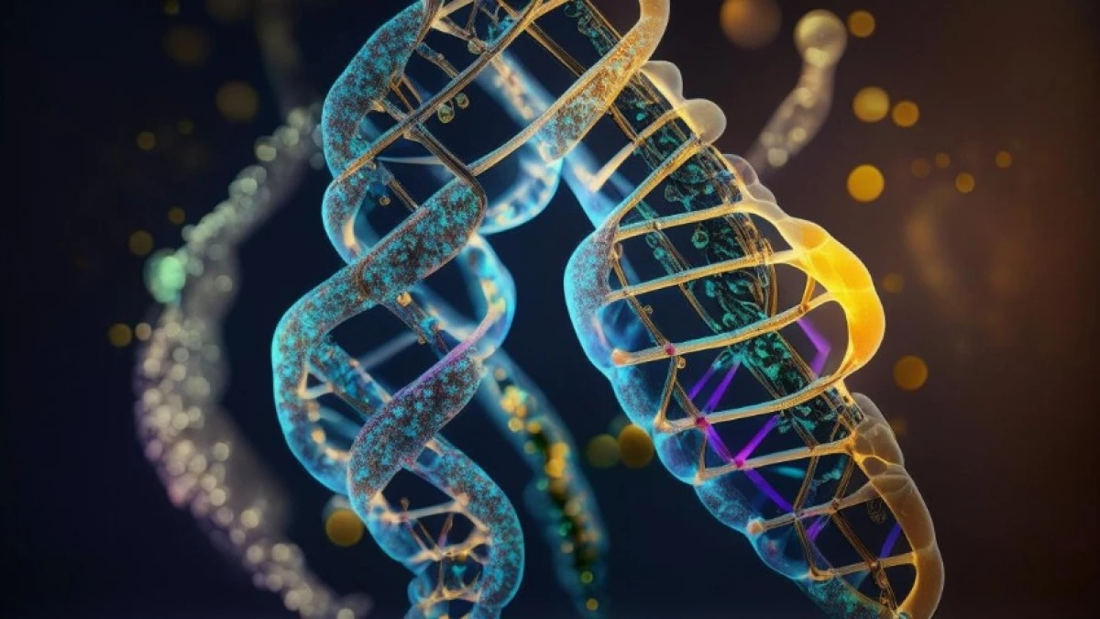
目 录
1
其他植物激素的种类和作用
2
植物激素间的相互作用
3
关键 · 真题必刷

Slide 4
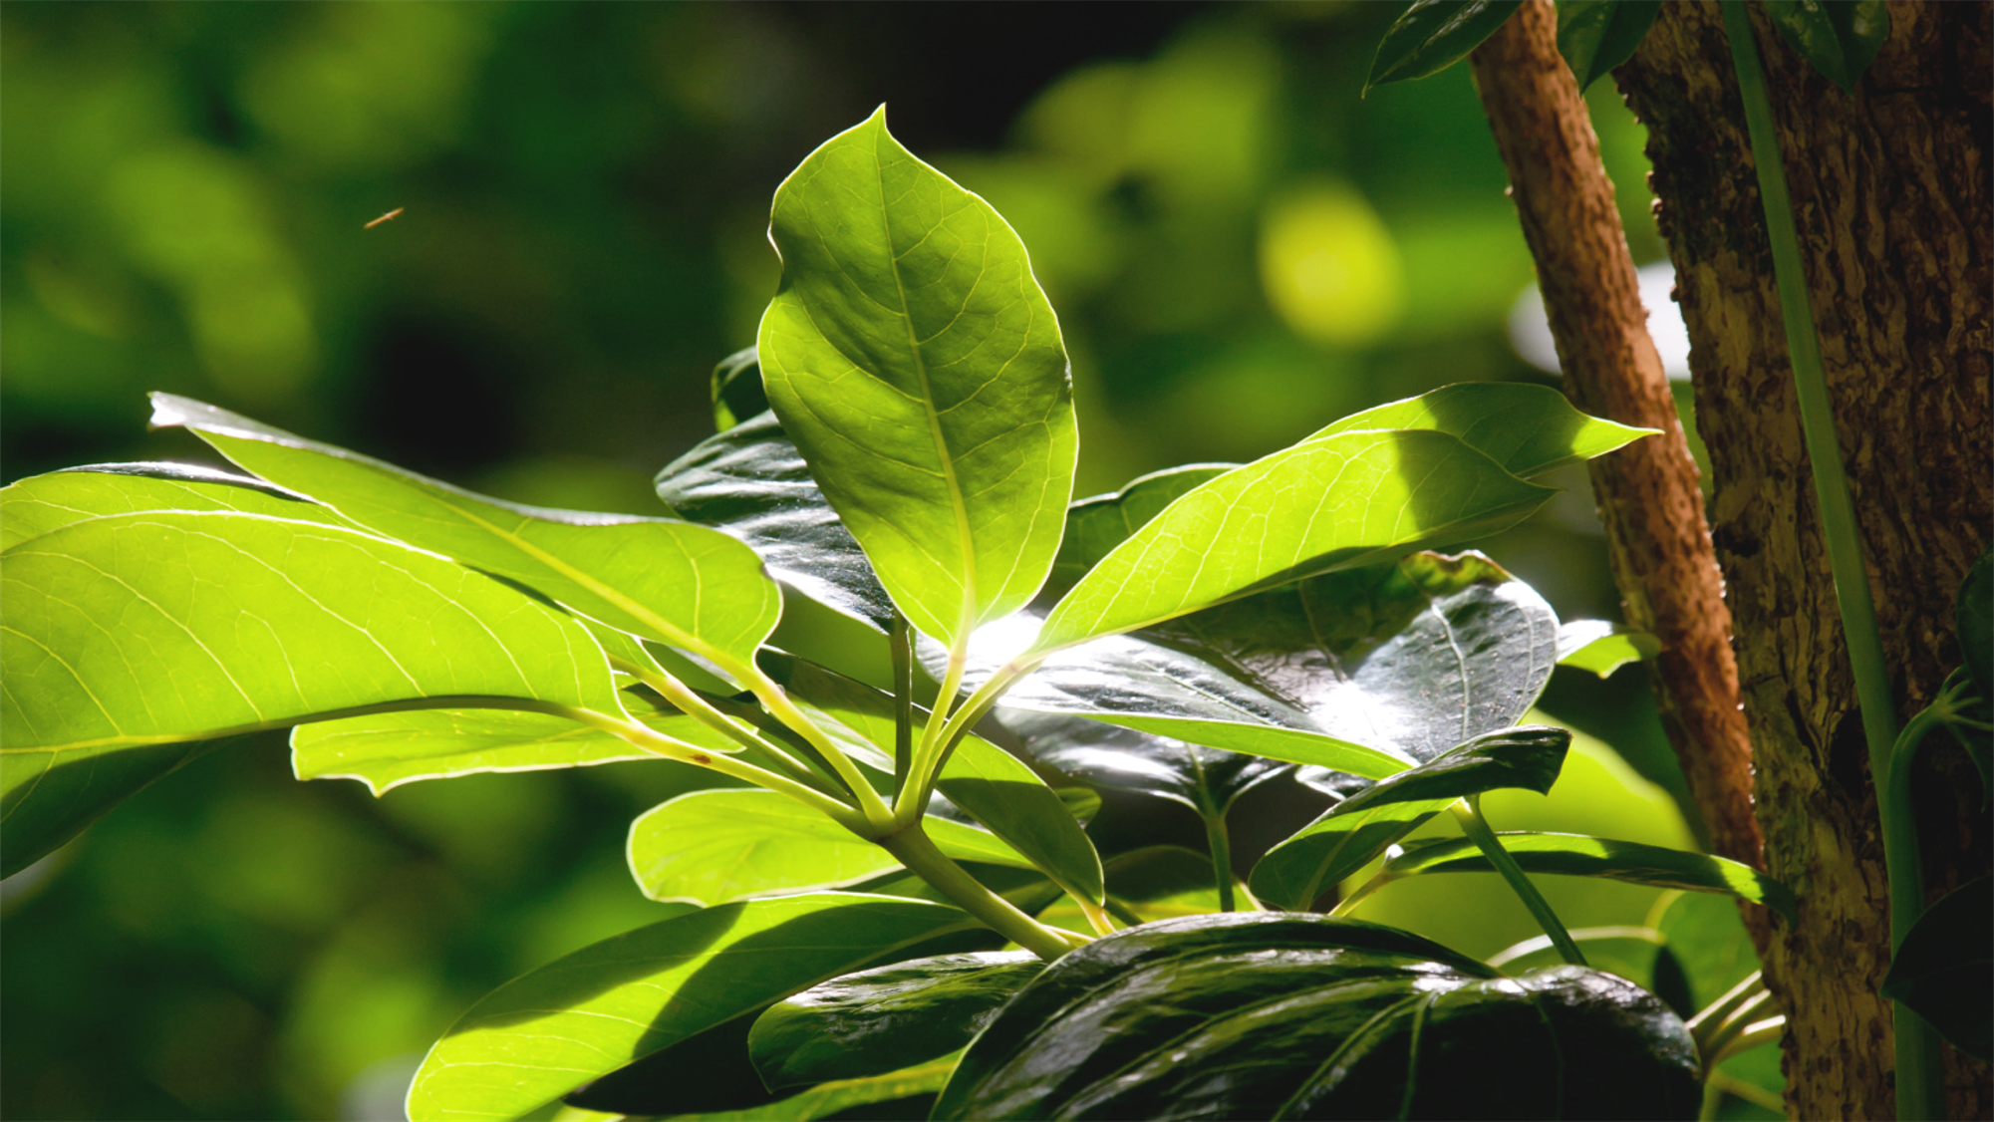
考点一
其他植物激素的种类和作用
核心要点·再研
典型例题·深研

Slide 5
1.其他植物激素的种类和作用
细胞伸长
细胞分裂和分化
根尖
叶绿素
气孔关闭
萎蔫的
叶片
种子休眠
成熟

Slide 6
2.调控机制
一般来说，植物激素对植物生长发育的调控，是通过调控__________、细胞伸长、__________和细胞死亡等方式实现的。
细胞分裂
细胞分化

Slide 7

(1)将患恶苗病的水稻叶片汁液喷洒到正常水稻幼苗上，结实率会降低。(2023·海南卷，7A)( )
(2)新采摘的柿子与成熟的苹果一起密封 ，可使柿子快速变得软而甜。(2022·浙江6月选考，2A)( )
(3)赤霉素促进萌发对种子是有益的，脱落酸抑制萌发对种子是有害的。(2021·江苏卷，17D)( )
提示 在外界环境良好时，赤霉素和脱落酸比值大，解除休眠、促进萌发；在环境恶劣时，二者比值减小，促进休眠、抑制萌发，二者对调节种子的萌发都具有重要作用。
√
√
×

Slide 8
(4)提高脱落酸含量可解除种子的休眠状态。(2021·浙江1月选考，13C)( )
提示 脱落酸维持种子休眠。
(5)用适宜浓度的赤霉素处理休眠的种子可促进种子萌发。(2020·山东卷，9C)( )
×
√

Slide 9

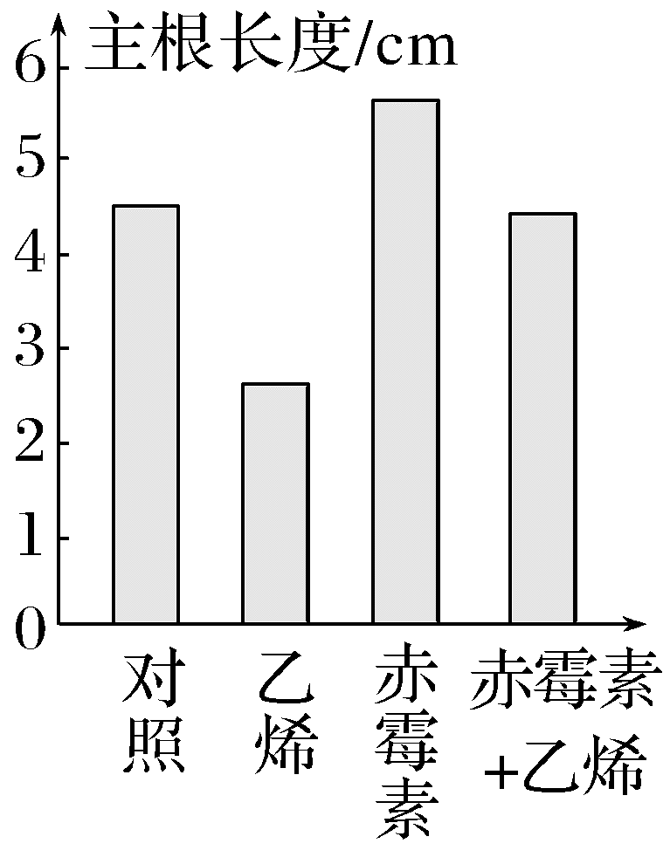
水稻种子萌发后不久，主根生长速率开始下降直至停止。此过程中乙烯含量逐渐升高，赤霉素含量逐渐下降。外源乙烯和赤霉素对主根生长的影响如图，思考回答下列问题。
(1)乙烯对主根生长的作用是______________，判断的依据是___________________________________________________________________________________。
抑制主根生长
与对照相比，外源施加乙烯主根长度反而没有对照组长，说明乙烯可以抑制主根生长

Slide 10
(2)赤霉素对主根生长的作用是____________，判断的依据是________________________________________________________________________________。
(3)赤霉素和乙烯可能通过不同途径调节主根生长，判断的依据是_____________________________________________________
____________________________________________________。
促进主根生长
与对照相比，外源施加赤霉素，主根长度增加，说明赤霉素可以促进主根生长
乙烯可以抑制主根生长，赤霉素可以促进主根生长，说明赤霉素和乙烯可能通过不同途径调节主根生长

Slide 11
考点二
植物激素间的相互作用
核心要点·再研
典型例题·深研

Slide 12
1.植物激素间的相互关系
各种植物激素并不是孤立地起作用，而是多种激素共同调控植物的生长发育和对环境的适应。
(1)生长素和赤霉素之间的关系
促进

Slide 13
(2)生长素和细胞分裂素之间的关系
细胞核
细胞质

Slide 14
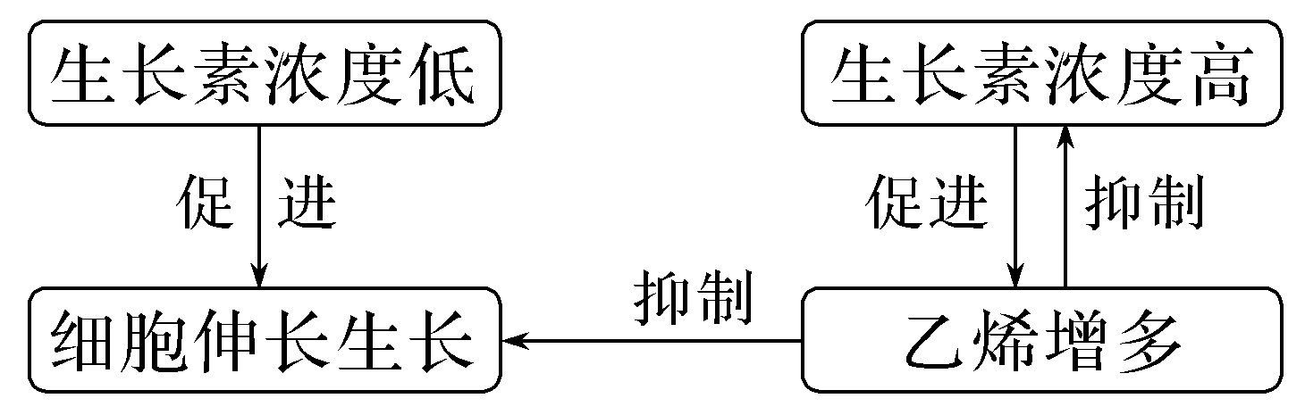
(3)生长素和乙烯之间的关系
(4)细胞分裂素、脱落酸和赤霉素对种子萌发的影响
赤霉素

Slide 15
在植物各器官中同时存在着多种植物激素，决定器官生长、发育的，往往不是某种激素的绝对含量，而是不同激素的__________。例如，黄瓜茎端的脱落酸与赤霉素的比值______，有利于分化形成雌花，比值______则有利于分化形成雄花。
相对含量
较高
较低

Slide 16
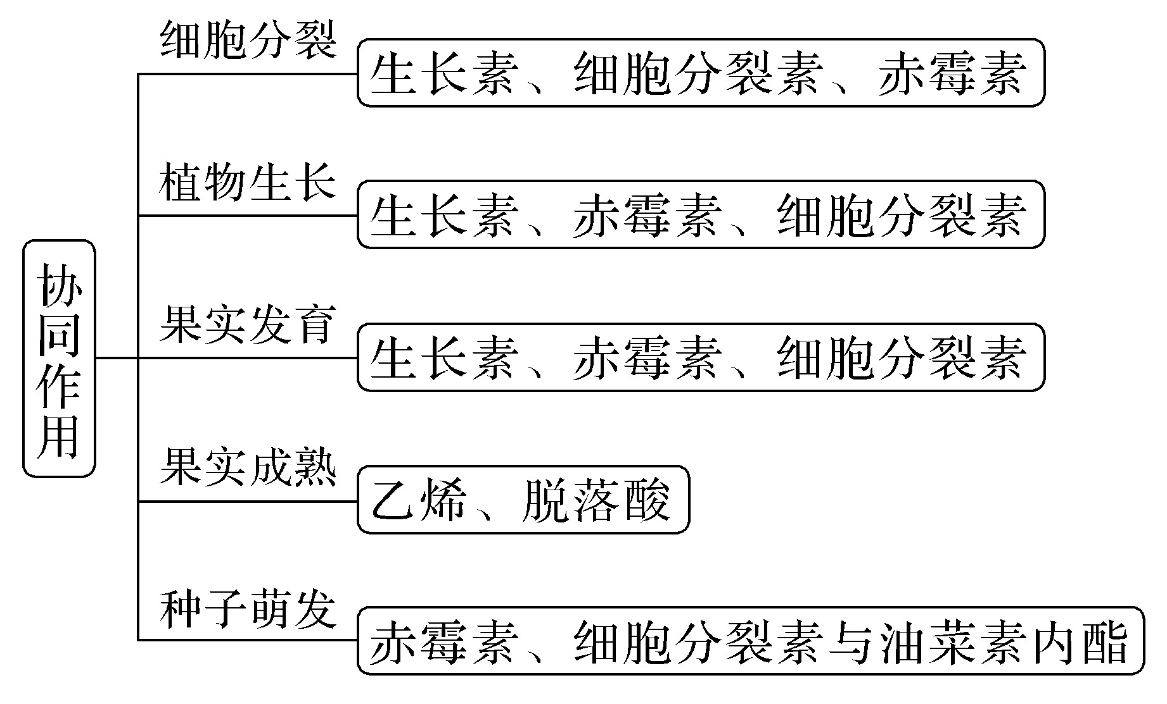
2.植物激素间表现出协同作用和作用效果相反的实例
(1)表现出协同效应的植物激素实例

Slide 17
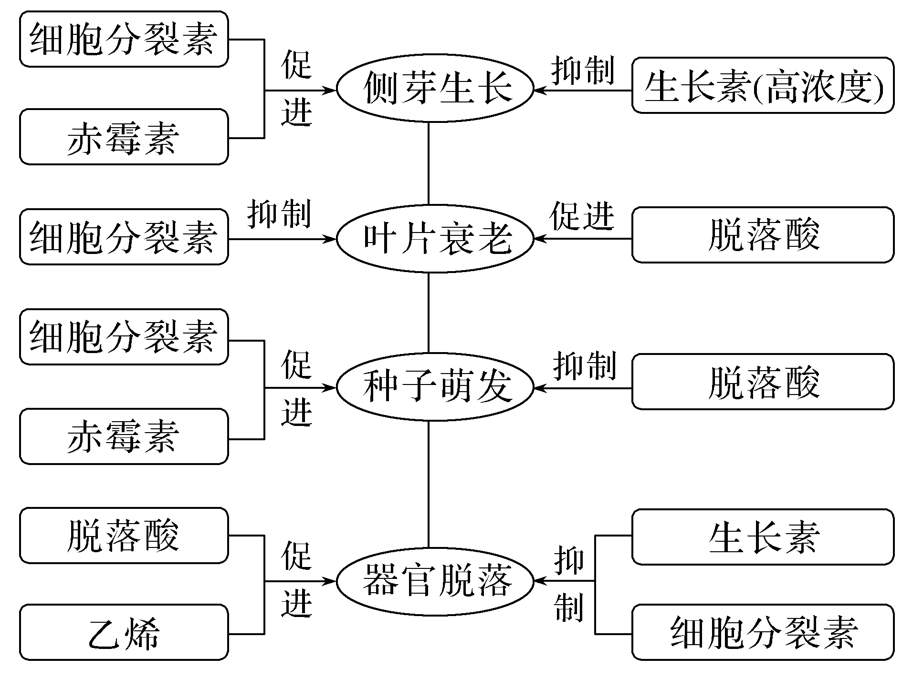
(2)作用效果相反的植物激素实例

Slide 18
植物激素在植物内的含量虽然微少，但是在调节植物生长发育上的作用却非常重要。一般来说，植物激素对植物生长发育的调控，是通过调控细胞分裂、细胞伸长、细胞分化和细胞死亡等方式实现的。请结合教材P97 图5－9“其他植物激素的合成部位和主要作用”，讨论下列问题。
(1)与细胞分裂有关的激素有哪些？
提示 赤霉素促进细胞分裂与分化；细胞分裂素主要促进细胞质分裂，生长素主要促进细胞核分裂，二者共同促进细胞分裂；脱落酸抑制细胞分裂。

Slide 19
(2)与果实发育、成熟有关的激素有哪些？
提示 脱落酸促进果实的衰老和脱落；乙烯促进果实成熟、促进果实脱落；生长素促进果实发育。
(3)与种子的萌发与休眠有关的激素有哪些？
提示 脱落酸维持种子休眠；赤霉素促进种子萌发。
(4)通过上述分析，植物体内的各种激素是孤立地起作用的吗？请举例说明。
提示 各种植物激素并不是孤立地起作用，而是多种激素共同调控植物的生长发育和对环境的适应。例如，生长素主要促进细胞核的分裂，而细胞分裂素主要促进细胞质的分裂，二者协调促进细胞分裂的完成，表现出协同作用。又如，在调节种子萌发的过程中，赤霉素促进萌发，脱落酸抑制萌发，表现出作用相反的效果。

